Slide 2
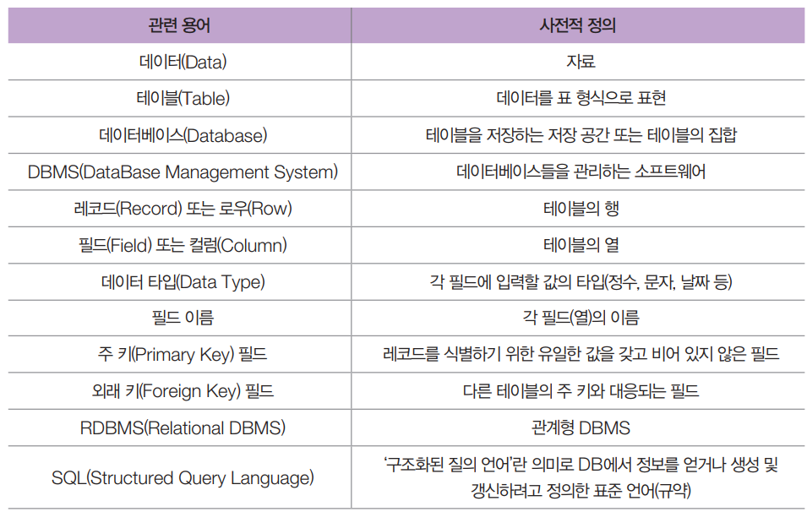
DBMS 개념 (1)
565쪽

Slide 3
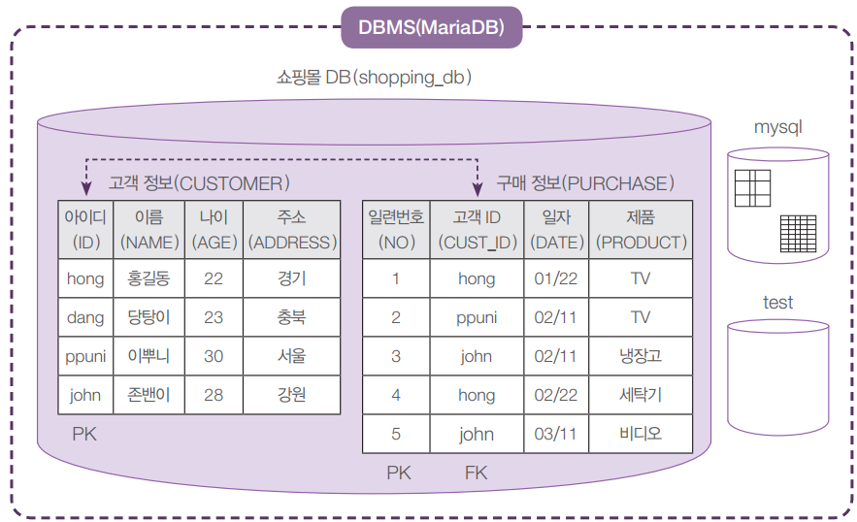
DBMS 개념 (2)
566쪽

Slide 4
필수 SQL 구문 (1)
570쪽
(1) DB와 관련된 SQL 문
DB 이름 조회
구문 : SHOW DATABASES;
예) SHOW DATABASES;
사용할 DB 지정
구문 : USE 데이터베이스이름;
예) USE shopping_db;
DB 생성
구문 : CREATE DATABASE 데이터베이스이름 ;
예) CREATE DATABASE shopping_db ;
DB 삭제
구문 : DROP DATABASE 데이터베이스이름;
예) DROP DATABASE shopping_db;
모든 구문의 끝에는 세미콜론(;)을 찍어 주자.

Slide 5
필수 SQL 구문 (2)
571쪽
데이터 형의 종류
•VARCHAR(n) : 가변 길이 문자열
•CHAR(n) : 고정 길이 문자열
•INT : 정수형 숫자
•FLOAT : 실수형 숫자
•DATE : 날짜를 저장함
•TIME : 시간을 저장함
(2) 테이블 운영과 관련된 SQL 문
테이블 이름 조회
구문 : SHOW TABLES;
예) SHOW TABLES;
테이블 구조(형태) 조회
구문 : EXPLAIN 테이블이름; 또는DESC 테이블이름;
예) EXPLAIN customer;
테이블 생성
구문 : CREATE TABLE 테이블이름 (필드이름1 필드타입1, 필드이름2 필드타입2, … …) ;
예) CREATE TABLE customer (id CHAR(10), name VARCHAR(10), age INT, ADDRESS VARCHAR(30));
테이블 삭제
구문 : DROP TABLE 테이블이름;
예) DROP TABLE customer;

Slide 6
필수 SQL 구문 (3)
572쪽
(2) 테이블 운영과 관련된 SQL 문 <계속>
테이블 수정
구문 : ALTER TABLE 옵션
예) ALTER TABLE customer MODIFY name CHAR(20);
ALTER TABLE customer CHANGE name fullname CHAR(10);
ALTER TABLE customer ADD phone VARCHAR(20) AFTER name;
ALTER TABLE customer DROP age ;
(3) 레코드 삽입/삭제/수정과 관련된 SQL 문
레코드 삽입
구문 : INSERT INTO 테이블이름 VALUES (값1, 값2, … …);
예) INSERT INTO customer VALUES( ‘hong’ , ‘홍길동’ , 22, ‘경기’);
레코드 삭제
구문 : DELETE FROM 테이블이름WHERE 조건;
예) DELETE FROM customer WHERE id=‘hong’;
레코드 수정
구문 : UPDATE 테이블이름 SET 필드이름1 = 수정할값1, 필드이름2 = 수정할값2 ....... WHERE 조건;
예) UPDATE customer age=25 WHERE id=‘hong’;

Slide 7
필수 SQL 구문 (4)
573쪽
(4) 테이블 조회
테이블 조회
구문 : SELECT 필드이름1, 필드이름2…… FROM 테이블이름 WHERE 조건 ;
예) SELECT * FROM customer;
SELECT id, name FROM customer;
SELECT id, name FROM customer WHERE id =‘ john’;
SELECT id, name FROM customer WHERE age > 25;

Slide 8
MariaDB 설치와 운영
574쪽
가상 시나리오
여러분은 오프라인 쇼핑몰 회사의 IT 부서에 신입 사원으로 취직했다. 처음으로 참여한 회의의 주제는 오프라인 쇼핑몰과 연동한 온라인 쇼핑몰 구축이다. 팀원 중 웹 프로그래머와 웹 디자이너가 근무하니 웹 사이트 구축은 문제가 없을 것 같은데, 데이터베이스 관리자가 별도로 없어서 모두가 고민 중에 있다. 또 다른 문제는 비용이다. 아직은 시범 시스템을 구축하는 단계여서 별도의 하드웨어나 소프트웨어를 구매할 수 없는 상황이다. 그렇다고 기존 데이터베이스 서버에 시범 운영할 시스템을 같이 사용하려니, 아무래도 기존의 운영하는 시스템이 느려질 것 같아서 좀 불안하다. 이때 신입 사원인 독자가 조용히 손을 들고, “제가 데이터베이스 구축을 책임지겠습니다.”라고 말해버렸다.

Slide 9

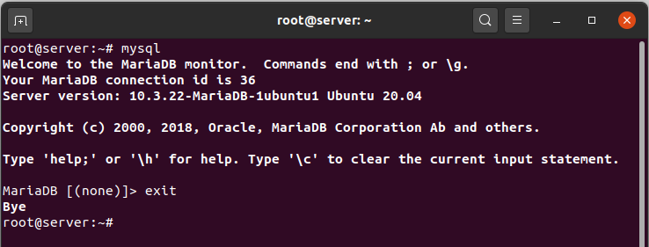
575쪽
<실습1> MariaDB 운영
실습목표
Server 가상머신을 DBMS 전용 서버로 운영하자.
MariaDB 최신 버전을 별도로 다운로드해서 설치한다.
결과 화면 (MariaDB 접속)

Slide 10
577쪽
비타민 퀴즈 11-1
▶ 힌트 없음

Slide 11
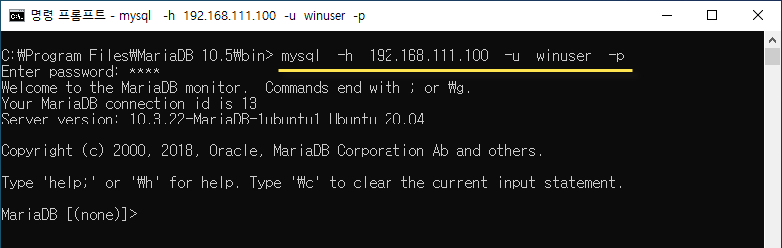
Windows에서 리눅스 MariaDB 서버로 접속
578쪽
579쪽
<실습2> Windows에서 MariaDB로 접속
실습목표
MariaDB의 기본적인 보안을 설정하고, Windows에서 리눅스의 MariaDB 서버에 접속해서 사용하도록 설정하자.
MariaDB의 보안에 대해서 이해한다.
결과 화면 (Windows에서 리눅스 MariaDB로 접속)

Slide 12
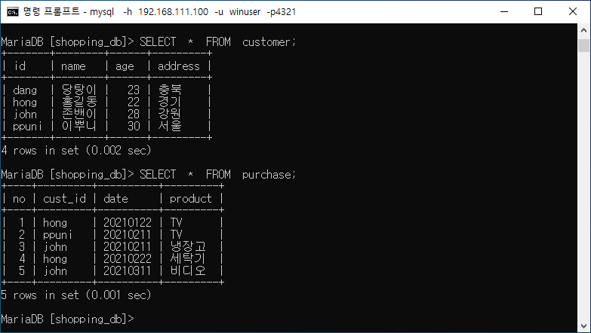
MariaDB 데이터베이스 생성과 운영
586쪽
<실습3> 쇼핑몰 DB 구축
실습목표
[그림 11-1]의 쇼핑몰 DB를 MySQL 서버에 구축하자.
SQL 구문에 대해 익숙해지도록 연습한다.
결과 화면 (쇼핑몰 DB 구축 완료)

Slide 13
비타민 퀴즈 11-2
591쪽
▶ 힌트 : 우선 Server(B)의 MariaDB 서버에 winuser 사용자를 생성한다.

Slide 14
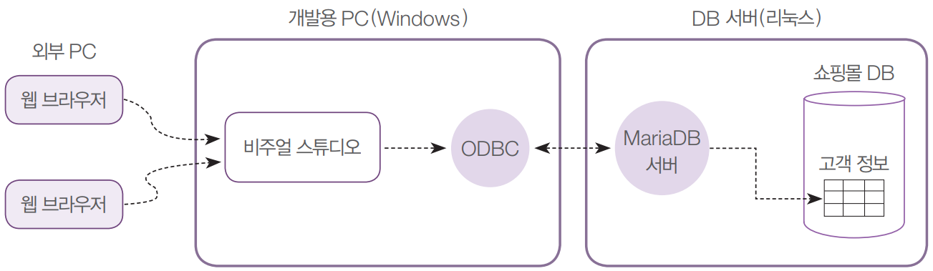
Visual Studio와 MariaDB의 연동
591쪽
Windows와 MariaDB 서버 간의 연결을 위한 구성도

Slide 15
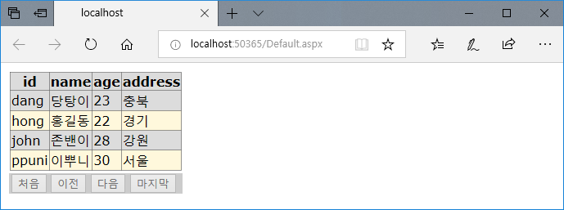
592쪽
<실습4> Visual Studio와 MariaDB 연동
실습목표
Windows의 Visual Studio와 리눅스의 MariaDB을 연동하는 방법을 확인하자.
무료 프로그램인 Visual Studio Community 2015 update 3의 기본적인 사용법을 익힌다.
ODBC 설정 방법을 알아본다.
결과 화면 (ODBC 연동 결과)

Slide 16
606쪽
비타민 퀴즈 11-3
▶ 힌트 없음.

Slide 17
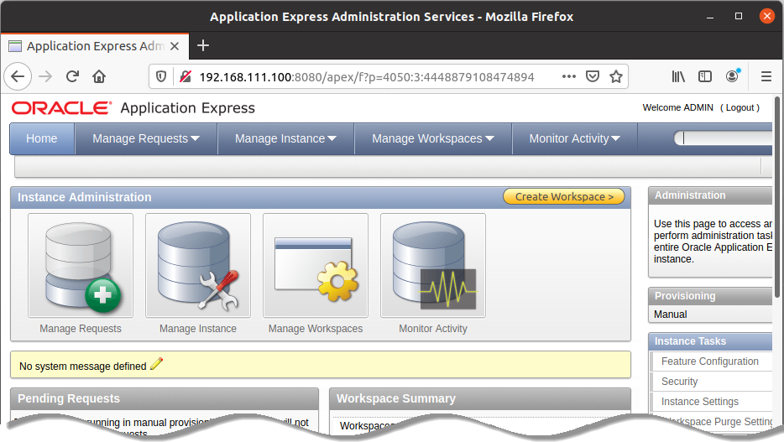
Oracle Database Express를 설치하고 운영
605쪽
606쪽
<실습5> Oracle Database Express 11g 설치
실습목표
Server에 리눅스용 Oracle Database Express 11g를 설치하자.
결과 화면 (웹 브라우저로 Oracle접속)

Slide 18
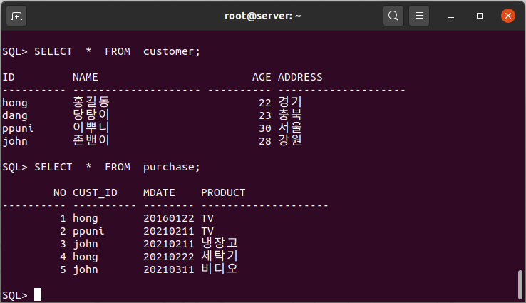
613쪽
<실습6> Oracle에서 쇼핑몰 DB 구축
실습목표
[그림 11-1]의 쇼핑몰 DB를 Oracle에 구축하자.
SQL*Plus 사용법을 익힌다.
결과 화면 (쇼핑몰 DB 구축 결과)

Slide 19
617쪽
비타민 퀴즈 11-4
▶ 힌트 : Client의 메모리 용량을 2GB로 변경하고 부팅한다.

